Slide 1



Pas à pas vers la reconnaissance
Notes:
Le titre est un jeu de mots
/!\ Musique "Walking back to happiness, Say goodbye to Loneliness" Helen Shapiro 1961 /!\
Les paroles "Walking back to happiness, say goodbye to loneliness" de cette célèbre chanson d'Helen Shapiro introduisent parfaitement la discipline du "Walking Football", car cette activité permet aux personnes âgées, à mobilité réduite ou toutes personnes en situation d'exclusion sociale de retrouver le bonheur grâce à un sport collectif adapté à leur capacité physique.

Slide 2
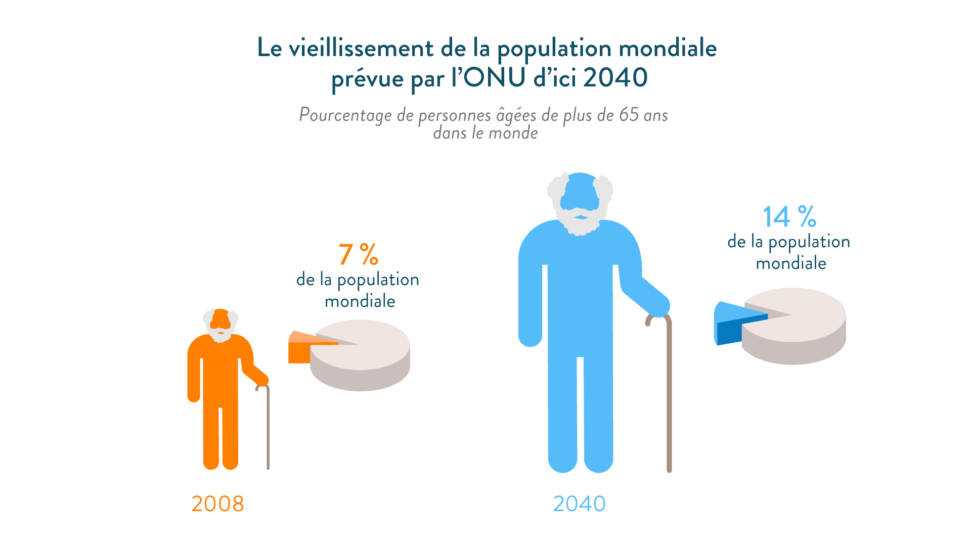

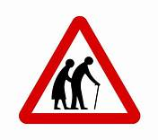
Notes:
Selon les Nations Unies, "une personne sur cinq dans le monde aura bientôt plus de 60 ans".
Les personnes âgées (en particulier les hommes) peuvent être socialement exclues et se sentir isolées, surtout si elles perdent leur conjoint.

Slide 3
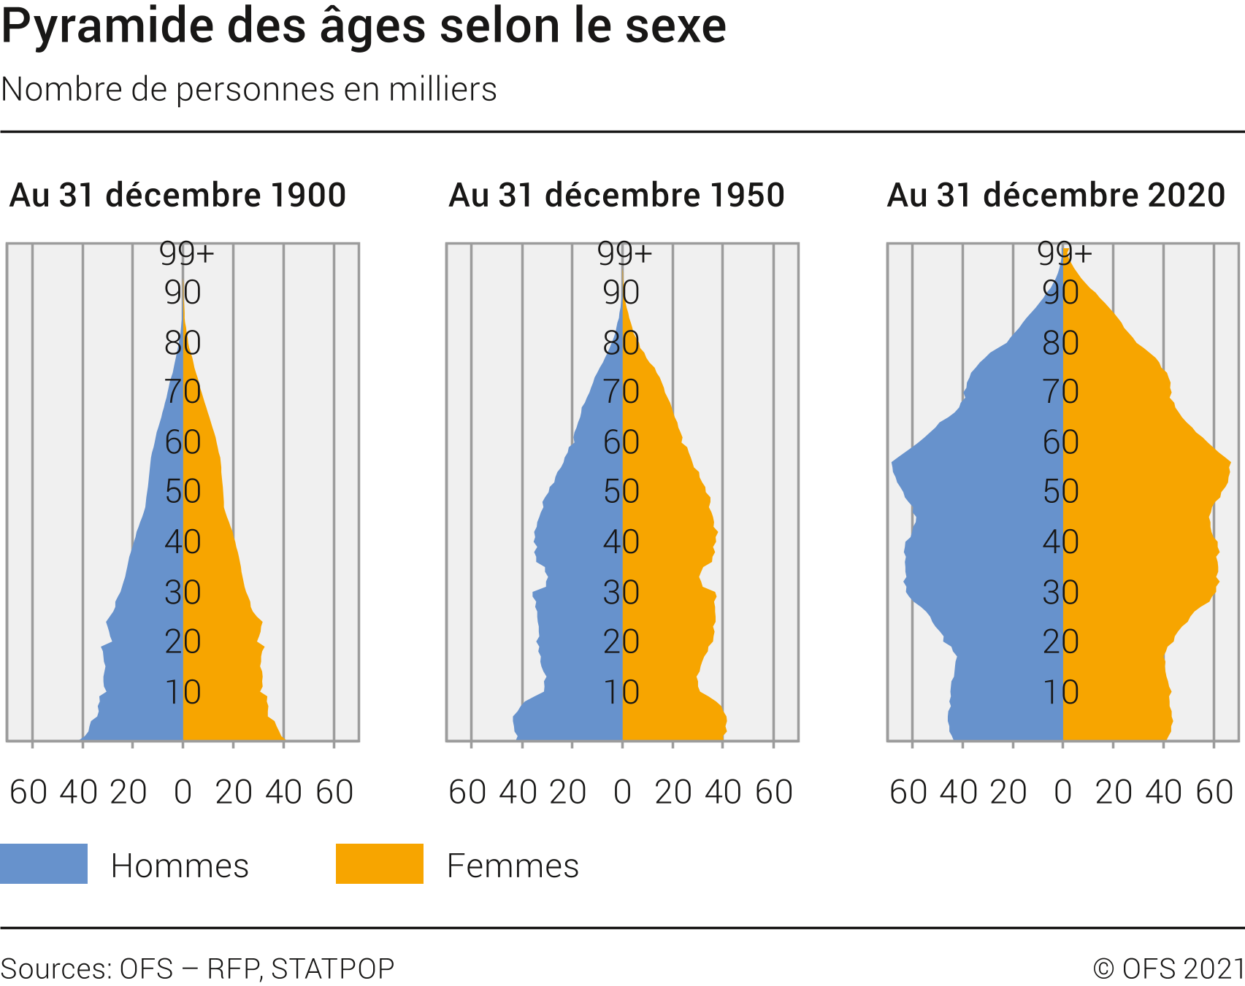
Situation démographique en Suisse
Notes:
Comme on peut voir sur le graphique, la population Suisse compte un nombre important de personnes âgées entre 50 et 60 ans mais aussi un nombre croissant de personnes de 65 et plus!
Au sein de la population suisse, les personnes de 65 ans ou plus sont plus nombreuses que les jeunes (0–19 ans
Jusqu'à récemment, très peu de sports d'équipe étaient adaptés aux besoins des personnes âgées ou à mobilité réduite...... Mais plus maintenant !

Slide 4
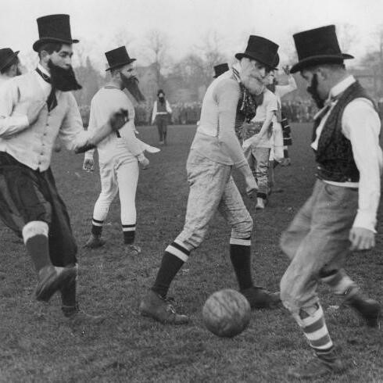
Créé en 2011 par John Croot en Angleterre
Plus de 1000 clubs au Royaume-Uni et plus de 400 aux Pays-Bas
Une discipline en pleine expansion dans le monde entier
Un énorme potentiel en Suisse
Notes:
John Croot, président du Chesterfield FC, avait reçu de l'argent d'une fondation caritative pour promouvoir le sport auprès des personnes âgées et des personnes à mobilité réduite.
Il a choisi le football parce que c'était un sport populaire, mais l'a adapté en supprimant 2 aspects restrictifs :
- La crainte des blessures
- manque d'endurance physique
Ainsi, il a conclu que si la possibilité de courir est interdite, mais que des règles contraignantes sont imposées, l'obligation de marcher, des contacts limités voir même sans contact, alors les personnes âgées pourraient à nouveau jouer au football, sans crainte de blessure ou par manque de condition physique.

Slide 5
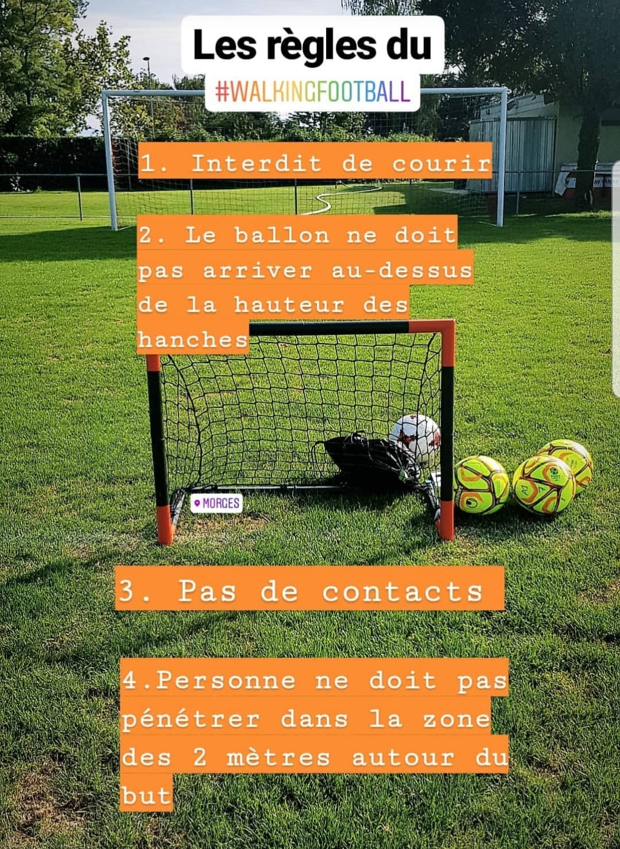
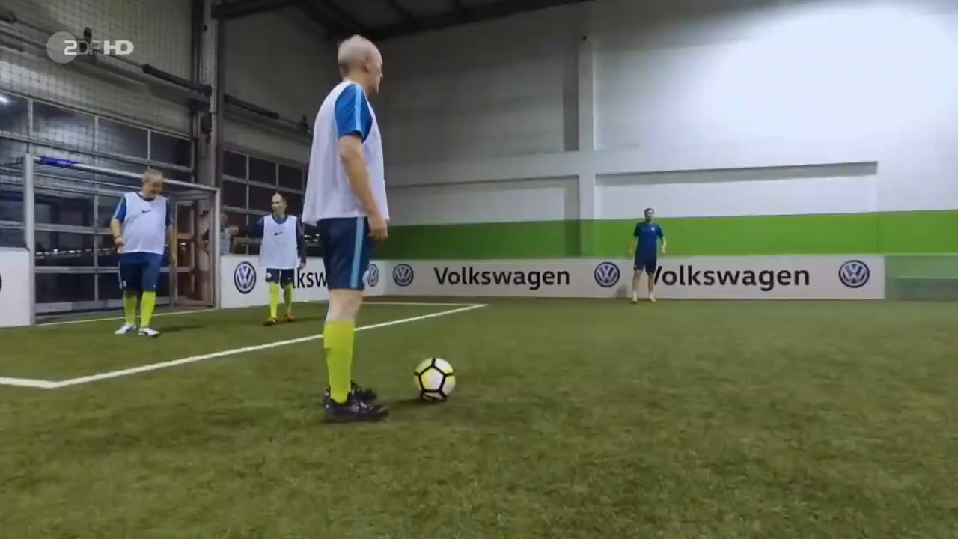
Les 4 règles du jeu du Walking Football
Notes:
Le format du Walking Football, que j'introduis en Suisse, est basé sur 4 règles de base (inspiré du modèle Hollandais)!
1) Chaque joueur doit toujours avoir au moins un pied en contact avec le sol.
2) La raison, éviter le jeu aérien et le risque de déséquilibres (= chutes) possibles qui pourraient en résulter. L'idée reste également de protéger l'intégrité physique des joueurs.
3) Pas de tirage de maillot et encore moins de tacles. Le principe de base pour le défenseur est de se mettre en écran/bloquer la passe pour forcer l'adversaire à passer la balle.
4) Selon le même principe qu'au handball, un demi-cercle de 2 mètres autour du but - qui mesure lui-même 1 mètre sur 1 mètre - dans lequel aucun joueur offensif ou défensif ne peut pénétrer.

Slide 6

Avantage
Inconvénient
Discipline encore inconnue
Compétition avec des activités sportives et de loisirs établies
Publicité et visibilité insuffisantes pour attirer une masse critique d'acteurs.
Aucun partenaire potentiel n'a encore investi dans la discipline.
Basé sur un sport populaire
Vieillissement démographique
Avantages pour la santé physique
Bénéfices relationnels sociales
Discipline intergénérationnelle
Neutralité à l'égard de l'âge
Neutralité sexuelle (sport mixte)
Sports avec peu ou pas de contact physique

Slide 7
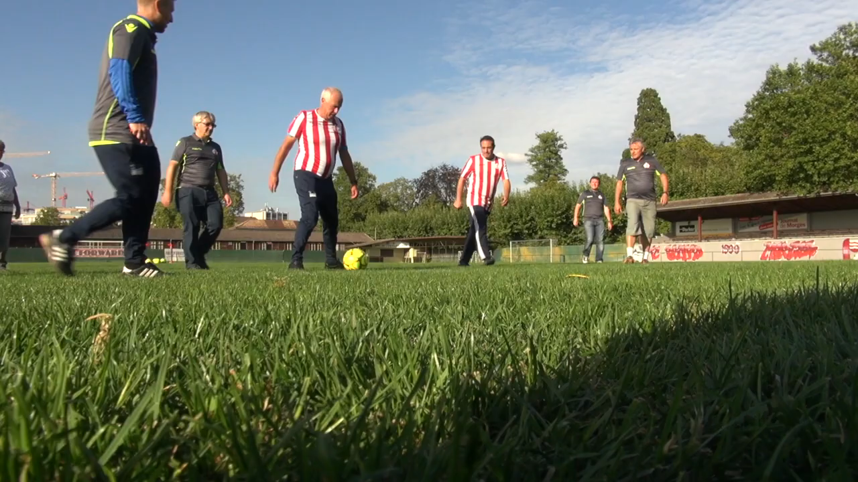

Slide 8
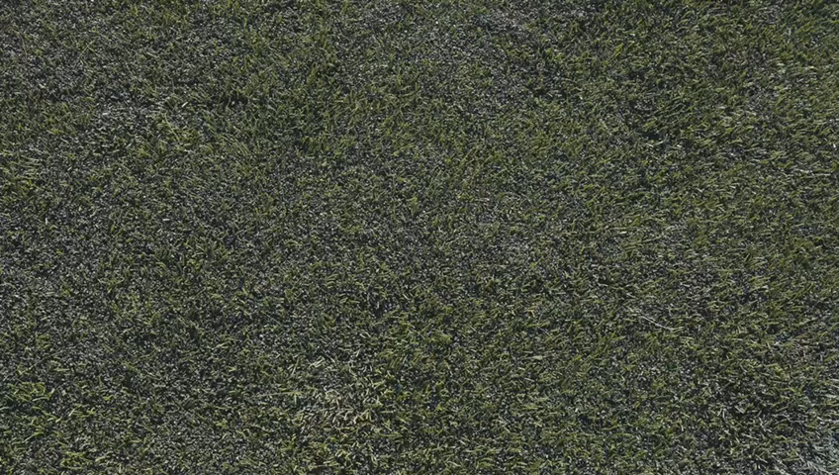
Notes:
Ce qui se fait en Italie

Slide 9
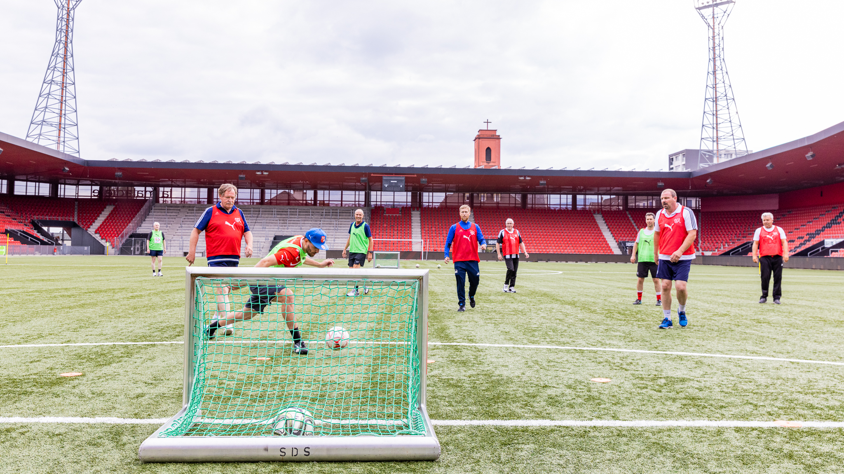
En cas d’intérêt merci de prendre contact avec Christopher Clark:
Clark.Christopher@football.ch
Walkingfootballch@gmail.com
WhatsApp: +41 78 714 70 90

